Slide 1
9.词典
(x3) MD5
以小明大，见一叶落而知岁之将暮，睹瓶中之冰，而知天下之寒

Slide 2
MD5
网络下载：除数据包本身，是否还注意过对应的MD5？
MD5？有何作用？
UNIX系统：/etc/passwd文件
#LOGNAME:PASSWORD:UID:GID:USERINFO:HOME:SHELL
root:zPDeHbougaPpA:0:0:Super User:/:/bin/sh
ftp:xyDfccTrt180xMy8:3:3:FTP User:/usr/spool/ftp:
smart:xmotTVoyumjls:6:4:THUDSA Student:/:/bin/csh
#......
PASSWORD域，是如何计算出来的？如何验证的？
反过来，会暴露原文吗？

Slide 3
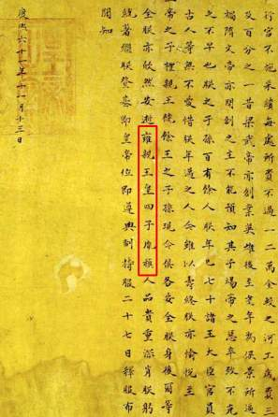
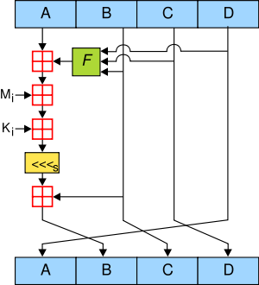

“傳位于四子”
以小见大——MD5
数字签名
16^32 = 2^128 = 10^38
正向易，逆向难

Slide 4
MD5
在很多场合，MD5都可大显身手...
数字签名：授权文档一经篡改随即失效 //电子形式签署的法律文书
身份验证：OS或应用软件，根据口令做账号授权 //充分而不必要
隐私通知：“你我知道是指谁，别人不知道是指谁” //手机尾号
寻渊探源：文档之间的（局部、逻辑）复制关系 //学术诚信鉴别
信道校验：带宽有限时，快速确认大数据的一致性 //分布式存储
甄别赝伪：系统文件是否被病毒篡改？被何种病毒篡改？ //特征
...

Slide 5
散列指纹
方法： 在文档中选取若干序列，通过散列生成指纹
简单的累加？极易冲突！
此前的实例："I am Lord Voldemort"
= "Tom Marvolo Riddle"
= "He's Harry Potter"
问题： 序列越多越好吗？
技巧： 在足以刻画文档的前提下，如何选取更少的序列？
单向函数：f()可快速计算，但f⁻¹()的计算却十分...十分地耗时
例如，整数乘法： f(x, y) = x • y //O(1)时间——RAM模型
f⁻¹(x • y) = <x, y> //O(??)——质因数分解

Slide 6
MD5算法
Message-Digest Algorithm version.5, 1991
MIT Lab for Computer Science & RSA Data Security Inc.
将信息统一视作比特流，每512 = 16×32 bit作为一个处理分组
经过四轮位运算变换
最终得到一个128bit的大整数，即MD5指纹
初始化
如有必要，追加一个1及多个0，使总长形如512k - 64
将原信息长度附加到末尾，使总长形如512k
128bit指纹，足够复杂？ //2¹²⁸ = 3.4 × 10³⁸
要重构（破译）符合指定指纹的原始信息，似乎不那么简单...

Slide 7
课后
了解MD5算法的更多细节 //google("MD5 algorithm")
学习MD5相关软件的使用 //google("MD5 tool")
验证：某个文件的MD5，可能与另一个文件的MD5雷同
思考：如果有人掌握了MD5冲突的原理，则意味着什么？
了解MD5安全性的最新结论 //google("MD5 'WANG Xiaoyun'")
提交作业包时，尝试同时提交MD5指纹
了解分布式散列表的
原理、方法与 //Overlay Network, Distributed Hash Table
实现 //Napster, Gnutella; Chord, CAN, Tapestry, Pastry, ...

